Slide 1

ΛΟΓΙΚΟ-ΜΑΘΗΜΑΤΙΚΕΣ ΣΧΕΣΕΙΣ &
ΑΡΙΘΜΗΤΙΚΕΣ ΕΝΝΟΙΕΣ
ΣΤΗΝ ΠΡΟΣΧΟΛΙΚΗ ΕΚΠΑΙΔΕΥΣΗ
Ενότητα 4: Οι αριθμητικές πράξεις:
Πρόσθεση - Αφαίρεση
Δημήτρης Χασάπης
Τμήμα Εκπαίδευσης και Αγωγής στην Προσχολική Ηλικία

Slide 2
Πρόσθεση - Αφαίρεση
Οι αριθμητικές πράξεις:

Slide 3
Εισαγωγικό σχόλιο
Οι μαθηματικές έννοιες και η σχέση τους με τις καταστάσεις της πραγματικότητας

Slide 4
ΜΑΘΗΜΑΤΙΚΗ ΕΝΝΟΙΑ
Κάθε μαθηματική έννοια ορίζεται και αποκτά νόημα στα πλαίσια μιας ευρύτερης μαθηματικής θεωρίας στην οποία εντάσσεται και η οποία περιλαμβάνει:
ένα σύνολο αρχικών όρων και αξιωμάτων και
ένα σύνολο θεωρημάτων, τα οποία αποδεικνύονται και ισχύουν ως αληθή στα πλαίσια της θεωρίας αυτής.

Slide 5
ΠΑΡΑΔΕΙΓΜΑ
Η πράξη της πρόσθεσης ορίζεται στο πλαίσιο της μαθηματικής θεωρίας της αριθμητικής ως
μια συνάρτηση f ορισμένη σε ένα σύνολο Α, η οποία
υποκείμενη σε καθορισμένους κανόνες (ιδιότητες)
αντιστοιχίζει σε κάθε ζεύγος στοιχείων του συνόλου Α ένα μοναδικό στοιχείο του ίδιου συνόλου
(f : ΑxΑ → Α)

Slide 6
ΚΑΝΟΝΕΣ (ΙΔΙΟΤΗΤΕΣ) ΤΗΣ ΠΡΟΣΘΕΣΗΣ
Η πρόσθεση είναι πράξη
Αντιμεταθετική:
για οποιαδήποτε α, β∈Α είναι α+β = β+α
Προσεταιριστική:
για οποιαδήποτε α, β, γ∈Α είναι (α+β)+γ = α+(β+γ)
Επιμεριστική ως προς τον πολλαπλασιασμό:
για οποιαδήποτε α, β, γ∈Α είναι αx (β+γ) = (αxβ)+(αxγ)
Το 0 είναι ουδέτερο στοιχείο ως προς την πρόσθεση:
για κάθε α∈Α είναι α+0 = α

Slide 7
ΠΑΡΑΛΛΗΛΑ ΟΜΩΣ
οι μαθηματικές έννοιες χρησιμοποιούνται για την απεικόνιση ποσοτικών χαρακτηριστικών, σχέσεων και μετασχηματισμών οι οποίες εισάγονται μέσα από την ανθρώπινη δραστηριότητα σε αντικείμενα και καταστάσεις της πραγματικότητας.

Slide 8
ΜΑΘΗΜΑΤΙΚΗ ΘΕΩΡΙΑ ΜΑΘΗΜΑΤΙΚΕΣ ΕΝΝΟΙΕΣ Όροι και αξιώματα - Θεωρήματα Πρόσθεση Έννοια & Ιδιότητες
Μεταβολή Ένωση Καταστάσεις της πραγματικότητας

Slide 9
ΑΝΤΙΣΤΟΙΧΙΣΗ ΜΑΘΗΜΑΤΙΚΩΝ ΕΝΝΟΙΩΝ
Κάθε τέτοια αντιστοίχιση
μαθηματικών εννοιών
σε
καταστάσεις της πραγματικότητας
διαμεσολαβείται:
ένα σύνολο μη μαθηματικών εννοιών και
μια σειρά γλωσσικών ή και συμβολικών διατυπώσεων.

Slide 10
Μαθηματική Θεωρία
Μαθηματικές Έννοιες
Πρόσθεση
Συμβολικά Συστήματα
Γλώσσα
Μεταβολή
Μαθηματικά Σύμβολα
Συστήματα Εννοιών
+
Αύξηση
Καταστάσεις της Πραγματικότητας

Slide 11
ΠΑΡΑΔΕΙΓΜΑ
Πρόσθεση
Έχω 3 βιβλία και μου έφεραν δώρο άλλα 2
3 + 2 = ;
Εσύ έβαλες 3 βιβλία στο ράφι και εγώ έβαλα
2
3 + 2 = ;

Slide 12
ΜΑΘΗΜΑΤΙΚΗ ΕΝΝΟΙΑ
Έτσι κάθε μαθηματική έννοια
έχει ένα γενικό μαθηματικό νόημα,
αλλά αντιστοιχούμενη με μια κατάσταση της πραγματικότητας αποκτά ένα ειδικότερο νόημα στο πλαίσιο της αντιστοίχισης αυτής.

Slide 13
ΕΙΔΙΚΟ ΝΟΗΜΑ
Το ειδικότερο νόημα το οποίο αποκτά μια μαθηματική έννοια αντιστοιχούμενη με μια κατάσταση της πραγματικότητας αποτελεί αφετηρία για την ιδιοποίηση των μαθηματικών εννοιών από τα παιδιά.
Με αφετηρία το ειδικότερο νόημα κάθε μαθηματικής έννοιας συγκροτείται σταδιακά
και μέσα από διδακτικές δραστηριότητες
το γενικό μαθηματικό της νόημα.

Slide 14
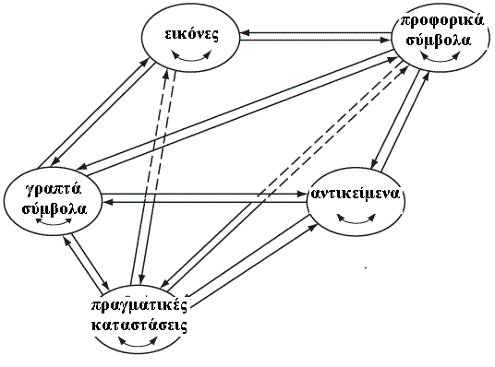
ΜΕΤΑΣΧΗΜΑΤΙΣΜΟΙ (Lesh - Bruner)
Μετασχηματισμοί μεταξύ διαφόρων τύπων αναπαράστασης μιας μαθηματικής έννοιας

Slide 15
ΒΑΣΙΚΕΣ ΑΡΙΘΜΗΤΙΚΕΣ ΠΡΑΞΕΙΣ
Βασικές αριθμητικές πράξεις, οι οποίες ορίζονται ανεξάρτητα η μια από την άλλη, είναι
η πρόσθεση και ο πολλαπλασιασμός.
Η αφαίρεση αποτελεί πράξη αντιστροφής της πρόσθεσης
και
η διαίρεση πράξη αντιστροφής του πολλαπλασιασμού.

Slide 16
Η ΑΡΙΘΜΗΤΙΚΗ ΠΡΑΞΗ ΤΗΣ ΠΡΟΣΘΕΣΗΣ (1)
Η αριθμητική πράξη της πρόσθεσης
αντιστοιχίζεται σε καταστάσεις
σύνθεσης,
μεταβολής και
σύγκρισης μεγεθών,
καθώς και των ενδεχόμενων συνδυασμών τους, των οποίων δομικό στοιχείο αποτελεί μια προσθετική σχέση

Slide 17
Η ΑΡΙΘΜΗΤΙΚΗ ΠΡΑΞΗ ΤΗΣ ΠΡΟΣΘΕΣΗΣ (2)
η αριθμητική πράξη της πρόσθεσης
αντιστοιχίζεται σε καταστάσεις
ένωσης ή σύνθεσης μέτρων δύο μεγεθών
Τα μέτρα δύο μεγεθών της ίδιας ή διαφορετικής κατηγορίας συντίθενται και ως αποτέλεσμα της σύνθεσης τους προκύπτει το μέτρο ενός άλλου μεγέθους της ίδιας ή μιας ευρύτερης εννοιολογικά κατηγορίας μεγεθών.

Slide 18
ΕΝΩΣΗ Η ΣΥΝΘΕΣΗ ΜΕΤΡΩΝ ΔΥΟ ΜΕΓΕΘΩΝ
α + β = γ
Αναμιγνύω 2 ποτήρια νερό και 1 ποτήρι χυμό.
Έχω 2+1=3 ποτήρια αναψυκτικό
α
α
β
β

Slide 19
ΚΑΤΑΣΤΑΣΕΙΣ ΕΝΩΣΗ Η ΣΥΝΘΕΣΗΣ ΔΥΟ ΜΕΓΕΘΩΝ
Οι καταστάσεις ένωσης ή σύνθεσης των μέτρων δύο μεγεθών προκύπτουν
σε δύο κυρίως πλαίσια,
τα οποία διαφοροποιούνται από τα δεδομένα στοιχεία

Slide 20
ΚΑΤΑΣΤΑΣΕΙΣ ΕΝΩΣΗΣ Η ΣΥΝΘΕΣΗΣ ΤΩΝ ΜΕΤΡΩΝ ΔΥΟ ΜΕΓΕΘΩΝ (1)
Είναι δεδομένα τα μέτρα των δύο μεγεθών που συντίθενται και ζητούμενο το μέτρο του μεγέθους που είναι αποτέλεσμα της σύνθεσης τους
Σ
Σε ένα βάζο υπάρχουν 5 μαργαρίτες και 2 τριαντάφυλλα.
Πόσα λουλούδια υπάρχουν;
5+2 = x
α
α + β = x
x
β

Slide 21
ΚΑΤΑΣΤΑΣΕΙΣ ΕΝΩΣΗΣ Η ΣΥΝΘΕΣΗΣ ΤΩΝ ΜΕΤΡΩΝ ΔΥΟ ΜΕΓΕΘΩΝ (2)
Είναι δεδομένο το μέτρο του ενός από τα δύο μεγέθη που συντίθενται και το αποτέλεσμα της σύνθεσης και ζητούμενο το μέτρο του δεύτερου μεγέθους.
Σε ένα βάζο υπάρχουν 7 λουλούδια. Τα 5 είναι μαργαρίτες και τα υπόλοιπα τριαντάφυλλα. Πόσα τριαντάφυλλα υπάρχουν;
α
α + x = γ
γ
x = γ - α
x

Slide 22
ΠΡΑΞΗ ΑΦΑΙΡΕΣΗΣ ΣΕ ΚΑΤΑΣΤΑΣΕΙΣ ΣΥΝΘΕΣΗΣ ΔΥΟ ΜΕΓΕΘΩΝ
Σε καταστάσεις σύνθεσης των μέτρων δύο μεγεθών
η πράξη της αφαίρεσης
νοείται ως συμπλήρωμα
του μέτρου ενός εκ των δύο συντιθέμενων μεγεθών
5 μαργαρίτες + Χ τριαντάφυλλα
7 λουλούδια
α
x
γ

Slide 23
“ομοειδΗ” ή και “ομΩνυμα” μεΓΕθη
Για να αντιστοιχίζεται
η σύνθεση των μέτρων δύο μεγεθών
στη
μαθηματική πράξη της πρόσθεσης
θα πρέπει τα μεγέθη που συντίθενται να πληρούν δύο προϋποθέσεις,
οι οποίες έχει επικρατήσει να συμπυκνώνονται στη λέξη “ομοειδή” ή και “ομώνυμα” μεγέθη.

Slide 24
ΠΡΟΫΠΟΘΕΣΗ ΠΡΩΤΗ:
Θα πρέπει τα μεγέθη που συντίθενται να ανήκουν στην ίδια κατηγορία μεγεθών
ή
σε διαφορετικές κατηγορίες, οι οποίες όμως να υπάγονται σε μια κοινή εννοιολογικά και επομένως ευρύτερη κατηγορία μεγεθών
μαργαρίτες + μαργαρίτες = μαργαρίτες
ή
μαργαρίτες + τριαντάφυλλα = λουλούδια
ή
νερό + χυμός φρούτου = αναψυκτικό

Slide 25
ΠΡΟΫΠΟΘΕΣΗ ΔΕΥΤΕΡΗ
Θα πρέπει τα μέτρα των μεγεθών που συντίθενται να είναι προσδιορισμένα με μια κοινή μονάδα μέτρησης
ποτήρια νερό + ποτήρια χυμός φρούτου = ποτήρια αναψυκτικό

Slide 26
ΜΕΤΑΒΟΛΗ ΤΟΥ ΜΕΤΡΟΥ ΕΝΟΣ ΜΕΓΕΘΟΥΣ (1)
η αριθμητική πράξη της πρόσθεσης
αντιστοιχίζεται σε καταστάσεις
μεταβολής του μέτρου ενός μεγέθους
Το μέτρο ενός μεγέθους μεταβάλλεται (αυξάνεται ή μειώνεται) και ως αποτέλεσμα της μεταβολής του προκύπτει ένα νέο μέτρο μεγέθους της ίδιας κατηγορίας.

Slide 27
μεταβολη του μετρου ενοσ μεγεθουσ (2)
Ένα λεωφορείο ξεκίνησε με 5 επιβάτες και στην πρώτη στάση της διαδρομής του ανέβηκαν ( ή κατέβηκαν) 2 επιβάτες. Στο λεωφορείο είναι τώρα 7 ( ή 3) επιβάτες.
± β
α + β = γ
α - β = γ
α
γ

Slide 28
ΚΑΤΑΣΤΑΣΕΙΣ ΜΕΤΑΒΟΛΗΣ
Οι καταστάσεις μεταβολής του μέτρου ενός μεγέθους προκύπτουν σε έξη βασικά πλαίσια, τα οποία διαφοροποιούνται από το είδος της μεταβολής (θετική ή αρνητική) σε συνδυασμό με τα δεδομένα στοιχεία της μεταβολής

Slide 29
Α- ΜΕΤΑΒΟΛΗ ΤΟΥ ΜΕΤΡΟΥ ΕΝΟΣ ΜΕΓΕΘΟΥΣ
μεταβολή του μέτρου ενός μεγέθους
(α) Είναι δεδομένο το αρχικό μέτρο ενός μεγέθους και η
μεταβολή του (θετική ή αρνητική) και ζητούμενο το τελικό μέτρο του μεγέθους
Ένα λεωφορείο ξεκίνησε με 5 επιβάτες και στην πρώτη στάση της διαδρομής του ανέβηκαν ( ή κατέβηκαν) 2 επιβάτες. Πόσοι επιβάτες είναι τώρα στο λεωφορείο;
α + β = Χ
α - β = Χ
± β
Χ
α

Slide 30
Β- ΜΕΤΑΒΟΛΗ ΤΟΥ ΜΕΤΡΟΥ ΕΝΟΣ ΜΕΓΕΘΟΥΣ
μεταβολή του μέτρου ενός μεγέθους
(β) Είναι δεδομένο το αρχικό και το τελικό μέτρο ενός
μεγέθους και ζητούμενη η μεταβολή του (θετική ή αρνητική)
Ένα λεωφορείο ξεκίνησε με 5 επιβάτες μετά την πρώτη στάση της διαδρομής του είναι στο λεωφορείο 7 επιβάτες. Πόσοι ανέβηκαν ( ή κατέβηκαν);
± Χ
α + Χ = γ
α - Χ = γ
α
γ

Slide 31
Γ- ΜΕΤΑΒΟΛΗ ΤΟΥ ΜΕΤΡΟΥ ΕΝΟΣ ΜΕΓΕΘΟΥΣ
μεταβολή του μέτρου ενός μεγέθους
(γ) Είναι δεδομένο το τελικό μέτρο ενός μεγέθους και η
μεταβολή του (θετική ή αρνητική) και ζητούμενο το αρχικό μέτρο του μεγέθους
Στην πρώτη στάση της διαδρομής ενός λεωφορείου ανέβηκαν 2 επιβάτες και τώρα υπάρχουν στο λεωφορείο 7 επιβάτες. Πόσους επιβάτες είχε το λεωφορείο όταν ξεκίνησε από την αφετηρία του;
± β
Χ + β = γ
Χ - β = γ
Χ
γ

Slide 32
ΑΦΑΙΡΕΣΗ - Η ΔΙΑΦΟΡΑ ΔΥΟ ΜΕΤΡΩΝ ΚΑΤΑ ΠΕΡΙΠΤΩΣΗ
Σε καταστάσεις μεταβολής του μέτρου ενός μεγέθους
η πράξη της αφαίρεσης
νοείται ως διαφορά δύο μέτρων κατά περίπτωση (αρχικού ή τελικού μέτρου του μεταβαλλόμενου μεγέθους ή μέτρου της μεταβολής του).
α
β
γ

Slide 33
ΠΡΟΣΘΕΣΗ – ΣΥΓΚΡΙΣΗ ΤΩΝ ΜΕΤΡΩΝ ΔΥΟ ΜΕΓΕΘΩΝ
η αριθμητική πράξη της πρόσθεσης
αντιστοιχίζεται σε καταστάσεις
σύγκρισης των μέτρων δύο μεγεθών
Τα μέτρα δύο μεγεθών συγκρίνονται και ως αποτέλεσμα της σύγκρισης τους προκύπτει το μέτρο της διαφοράς τους εκφρασμένο θετικά ή αρνητικά.

Slide 34
ΣΥΓΚΡΙΣΗ ΤΩΝ ΜΕΤΡΩΝ ΔΥΟ ΜΕΓΕΘΩΝ
Η Ελένη είναι 7 χρονών και η αδελφή της είναι 5 χρονών. Είναι 2 χρόνια μεγαλύτερη από την αδελφή της.
α
α + γ = β
α - γ = β
± γ
β

Slide 35
ΣΥΓΚΡΙΣΗ ΤΩΝ ΜΕΤΡΩΝ ΔΥΟ ΜΕΓΕΘΩΝ
Οι καταστάσεις σύγκρισης των μέτρων δύο μεγεθών προκύπτουν σε δύο πλαίσια, που διαφοροποιούνται από τη μορφή έκφρασης της διαφοράς τους (θετική ή αρνητική) σε συνδυασμό με τα δεδομένα στοιχεία της σύγκρισης:

Slide 36
Α - ΣΥΓΚΡΙΣΗ ΤΩΝ ΜΕΤΡΩΝ ΔΥΟ ΜΕΓΕΘΩΝ
(α) Είναι δεδομένα τα μέτρα των δύο συγκρινόμενων
μεγεθών και ζητούμενη η διαφορά τους (θετική ή αρνητική)
Η Ελένη είναι 7 χρονών και η αδελφή της είναι 5 χρονών. Είναι 2 χρόνια μεγαλύτερη (μικρότερη) από την αδελφή της.
α
α + Χ = β
α - Χ = β
± Χ
β

Slide 37
Β - ΣΥΓΚΡΙΣΗ ΤΩΝ ΜΕΤΡΩΝ ΔΥΟ ΜΕΓΕΘΩΝ
(β) Είναι δεδομένο το μέτρο του ενός από τα δύο
συγκρινόμενα μεγέθη και η (θετική ή αρνητική)
διαφορά του από το μέτρο του άλλου μεγέθους που
είναι και το ζητούμενο.
Η Ελένη είναι 2 χρόνια μεγαλύτερη (μικρότερη) από την αδερφή της που είναι 5 χρονών. Πόσων χρονών είναι;
α
α + γ = Χ
α - γ = Χ
± γ
Χ

Slide 38
ΣΥΝΔΥΑΣΜΟΙ ΠΡΟΣΘΕΣΗΣ
η αριθμητική πράξη της πρόσθεσης
αντιστοιχίζεται σε καταστάσεις
συνδυασμών
σύνθεσης, μεταβολής και σύγκρισης μεγεθών,

Slide 39
ΠΑΡΑΔΕΙΓΜΑ: 1
Συνδυασμοί σύνθεσης διαδοχικών μεταβολών του μέτρου ενός μεγέθους
Δύο ή περισσότερες διαδοχικές μεταβολές του μέτρου ενός μεγέθους συντίθενται
(α ± β) ± γ = δ
± β
± γ
α
δ

Slide 40
ΠΑΡΑΔΕΙΓΜΑ: 2
Ένα λεωφορείο ξεκίνησε από την αφετηρία του με 7 επιβάτες. Στην πρώτη στάση της διαδρομής του ανέβηκαν (ή κατέβηκαν) 2 επιβάτες και στη δεύτερη στάση ανέβηκαν (ή κατέβηκαν) 3 επιβάτες. Στο λεωφορείο είναι τώρα Χ επιβάτες.
(7 ± 2) ± 3 = Χ
± 2
± 3
7
Χ

Slide 41
ΠΑΡΑΔΕΙΓΜΑ: 3
Συνδυασμοί διαδοχικών μεταβολών των δεδομένων σύγκρισης των μέτρων δύο μεγεθών.
Τα μέτρα δύο συγκρινόμενων μεγεθών μεταβάλλονται και ως αποτέλεσμα δύο ή περισσότερων διαδοχικών μεταβολών τους προκύπτει μια νέα διαφορά τους εκφρασμένη θετικά ή αρνητικά.
α
α΄
± γ
β
β΄

Slide 42
ΠΑΡΑΔΕΙΓΜΑ: 4
Στη βιβλιοθήκη μου είχα 5 βιβλία και εσύ είχες 3 βιβλία. Σήμερα χάρισα 1 βιβλίο και εσύ πήρες 2 ακόμα βιβλία. Τώρα ποιος έχει περισσότερα βιβλία;
5
4
+ 2
- 1
3
5

Slide 43
Η τεχνική της πρόσθεσης στο Δεκαδικό Σύστημα Αρίθμησης

Slide 44
ΤΕΧΝΙΚΕΣ ΔΙΑΔΙΚΑΣΙΕΣ ΕΚΤΕΛΕΣΗΣ ΠΡΟΣΘΕΣΗΣ & ΑΦΑΙΡΕΣΗΣ
Οι τεχνικές διαδικασίες ή οι αλγόριθμοι εκτέλεσης της πρόσθεσης και της αφαίρεσης συνδυάζουν απλούστερες διαδικασίες:
Απαρίθμησης μονοψήφιων αριθμών,
Εφαρμογής ιδιοτήτων του δεκαδικού συστήματος αρίθμησης, και
Εφαρμογής ιδιοτήτων των συγκεκριμένων
αριθμητικών πράξεων.

Slide 45
ΠΑΡΑΔΕΙΓΜΑ:
5 + 3 = 5 + 1 + 1 + 1 = 8 (Απαρίθμηση)
32 = 3 x 10 + 2 (Δεκαδικό σύστημα)
+ 15 = 1 x 10 + 5
4 x 10 + 7 (Απαρίθμηση
47 (αντιμεταθετική ιδιότητα)

Slide 46
ΕΥΧΕΡΕΙΑ ΕΚΤΕΛΕΣΗΣ ΑΡΙΘΜΗΤΙΚΩΝ ΠΡΑΞΕΩΝ
Η ευχέρεια εκτέλεσης των αριθμητικών πράξεων, προϋποθέτει και καθορίζεται από
την ευχέρεια απαρίθμησης φυσικών αριθμών και παράστασης τους στο δεκαδικό σύστημα αρίθμησης,
την ευχέρεια χειρισμού των ιδιοτήτων του δεκαδικού συστήματος αρίθμησης και από
την ευχέρεια χειρισμού των ιδιοτήτων των αριθμητικών πράξεων.

Slide 47
ΔΥΣΧΕΡΕΙΑ ΕΚΤΕΛΕΣΗΣ ΑΡΙΘΜΗΤΙΚΩΝ ΠΡΑΞΕΩΝ
Οι όποιες δυσχέρειες των παιδιών επομένως στο χειρισμό των αριθμητικών πράξεων προέρχονται κατά κανόνα και ανάγονται σε
δυσχέρειες απαρίθμησης ή και σε
ελλιπή κατανόηση ή και σε δυσχέρειες εφαρμογής των ιδιοτήτων του δεκαδικού συστήματος αρίθμησης ή και
των ιδιοτήτων των βασικών αριθμητικών πράξεων.

Slide 48
ΥΛΙΚΑ ΚΑΙ ΔΡΑΣΤΗΡΙΟΤΗΤΕΣ ΓΙΑ ΤΗΝ ΠΡΟΣΘΕΣΗ

Slide 49
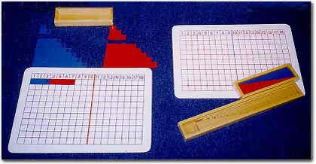
ΟΙ ΠΙΝΑΚΙΔΕΣ ΑΡΙΘΜΗΤΙΚΩΝ ΠΡΑΞΕΩΝ ΤΗΣ ΜΟΝΤΕSSORI (1)
H ΠΙΝΑΚΙΔΑ ΤΗΣ ΠΡΟΣΘΕΣΗΣ & ΤΗΣ ΑΦΑΙΡΕΣΗΣ
εικ. 1
εικ. 1

Slide 50
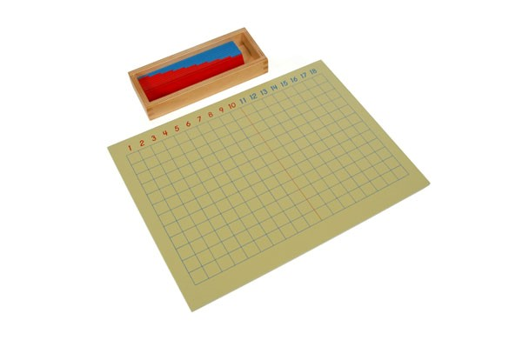
ΟΙ ΠΙΝΑΚΙΔΕΣ ΑΡΙΘΜΗΤΙΚΩΝ ΠΡΑΞΕΩΝ ΤΗΣ ΜΟΝΤΕSSORI (2)
εικ. 2

Slide 51
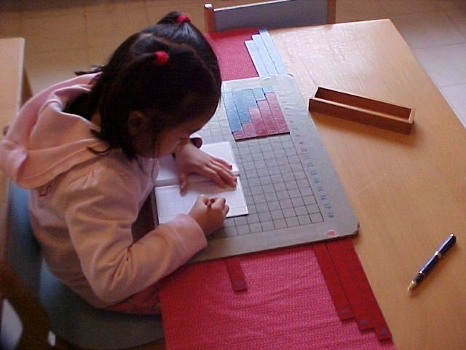
ΟΙ ΠΙΝΑΚΙΔΕΣ ΑΡΙΘΜΗΤΙΚΩΝ ΠΡΑΞΕΩΝ ΤΗΣ ΜΟΝΤΕSSORI (3)
εικ. 3

Slide 52
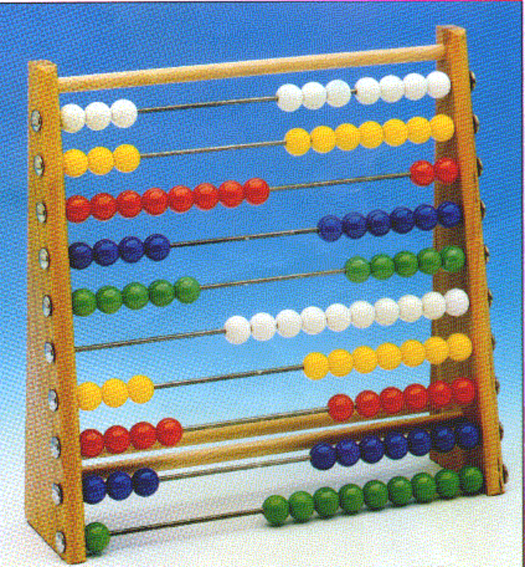
ΟΙ ΠΙΝΑΚΙΔΕΣ ΑΡΙΘΜΗΤΙΚΩΝ ΠΡΑΞΕΩΝ ΤΗΣ ΜΟΝΤΕSSORI (4)
εικ. 4

Slide 53
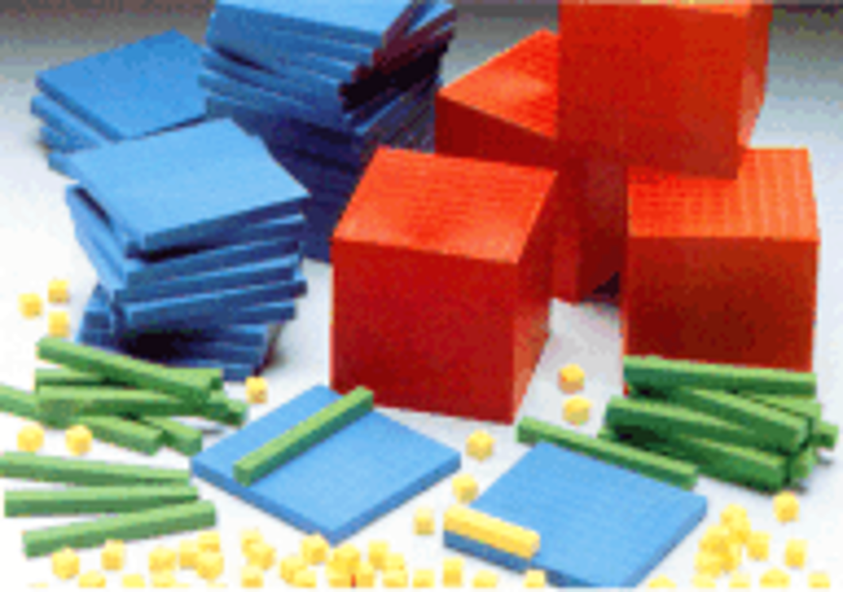
ΣΤΕΡΕΑ ΑΡΙΘΜΗΤΙΚΗΣ ΤΟΥ DIENES (MULTIBASE ARITHMETIC BLOCKS) (1)
εικ. 5

Slide 54
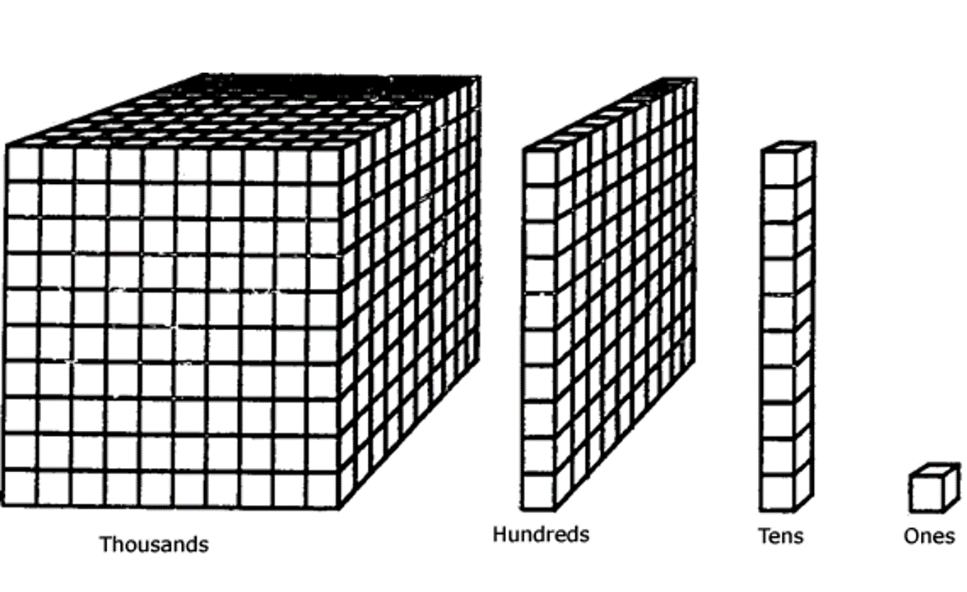
ΣΤΕΡΕΑ ΑΡΙ ΘΜΗΤΙΚΗΣ ΤΟΥ DIENES (MULTIBASE ARITHMETIC BLOCKS) (2)
εικ. 6

Slide 55
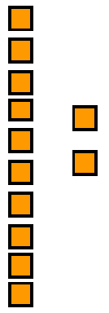
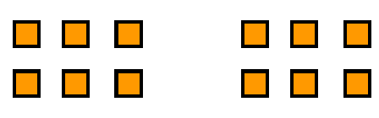
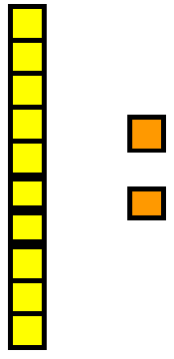
ΣΤΕΡΕΑ ΑΡΙ ΘΜΗΤΙΚΗΣ ΤΟΥ DIENES (MULTIBASE ARITHMETIC BLOCKS) (3)
+
+
+

Slide 56
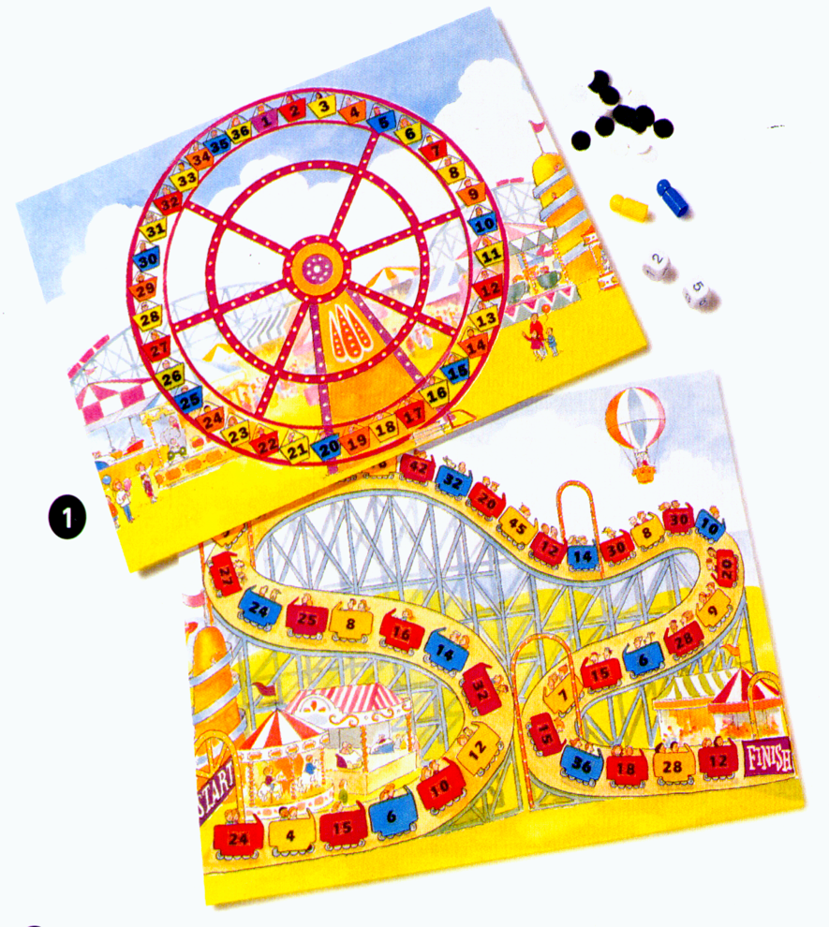
ΠΑΙΧΝΙΔΙΑ ΔΙΑΔΡΟΜΩΝ
εικ. 7

Slide 57
Τέλος

Slide 58

Χρηματοδότηση
Το παρόν εκπαιδευτικό υλικό έχει αναπτυχθεί στo πλαίσιo του εκπαιδευτικού έργου του διδάσκοντα.
Το έργο «Ανοικτά Ακαδημαϊκά Μαθήματα στο Πανεπιστήμιο Αθηνών» έχει χρηματοδοτήσει μόνο την αναδιαμόρφωση του εκπαιδευτικού υλικού.
Το έργο υλοποιείται στο πλαίσιο του Επιχειρησιακού Προγράμματος «Εκπαίδευση και Δια Βίου Μάθηση» και συγχρηματοδοτείται από την Ευρωπαϊκή Ένωση (Ευρωπαϊκό Κοινωνικό Ταμείο) και από εθνικούς πόρους.

Slide 59
Σημειώματα

Slide 60
Σημείωμα Ιστορικού Εκδόσεων Έργου
Το παρόν έργο αποτελεί την έκδοση 1.0.

Slide 61
Σημείωμα Αναφοράς
Copyright Εθνικόν και Καποδιστριακόν Πανεπιστήμιον Αθηνών, Δημήτρης Χασάπης. Δημήτρης Χασάπης. «Λογικο-μαθηματικές σχέσεις και αριθμητικές έννοιες στην προσχολική εκπαίδευση». Έκδοση: 1.0. Αθήνα 2015. Διαθέσιμο από τη δικτυακή διεύθυνση: http://opencourses.uoa.gr/courses/ECD101.

Slide 62

Σημείωμα Αδειοδότησης
Το παρόν υλικό διατίθεται με τους όρους της άδειας χρήσης Creative Commons Αναφορά, Μη Εμπορική Χρήση Παρόμοια Διανομή 4.0 [1] ή μεταγενέστερη, Διεθνής Έκδοση. Εξαιρούνται τα αυτοτελή έργα τρίτων π.χ. φωτογραφίες, διαγράμματα κ.λ.π., τα οποία εμπεριέχονται σε αυτό και τα οποία αναφέρονται μαζί με τους όρους χρήσης τους στο «Σημείωμα Χρήσης Έργων Τρίτων».
[1] http://creativecommons.org/licenses/by-nc-sa/4.0/
Ως Μη Εμπορική ορίζεται η χρήση:
που δεν περιλαμβάνει άμεσο ή έμμεσο οικονομικό όφελος από την χρήση του έργου, για το διανομέα του έργου και αδειοδόχο
που δεν περιλαμβάνει οικονομική συναλλαγή ως προϋπόθεση για τη χρήση ή πρόσβαση στο έργο
που δεν προσπορίζει στο διανομέα του έργου και αδειοδόχο έμμεσο οικονομικό όφελος (π.χ. διαφημίσεις) από την προβολή του έργου σε διαδικτυακό τόπο
Ο δικαιούχος μπορεί να παρέχει στον αδειοδόχο ξεχωριστή άδεια να χρησιμοποιεί το έργο για εμπορική χρήση, εφόσον αυτό του ζητηθεί.

Slide 63
Διατήρηση Σημειωμάτων
Οποιαδήποτε αναπαραγωγή ή διασκευή του υλικού θα πρέπει να συμπεριλαμβάνει:
  το Σημείωμα Αναφοράς
  το Σημείωμα Αδειοδότησης
  τη δήλωση Διατήρησης Σημειωμάτων
  το Σημείωμα Χρήσης Έργων Τρίτων (εφόσον υπάρχει)
μαζί με τους συνοδευόμενους υπερσυνδέσμους.

Slide 64
Σημείωμα Χρήσης Έργων Τρίτων
Το Έργο αυτό κάνει χρήση των ακόλουθων έργων:
Εικόνες/Σχήματα/Διαγράμματα/Φωτογραφίες
Εικόνα 1: Πηγή
Εικόνα 2: Πηγή
Εικόνα 4: Πηγή
Εικόνα 6: Πηγή
Οι εικόνες 1 έως 7 είναι copyrighted, στάθηκε αδύνατος ο εντοπισμός των δικαιούχων των πνευματικών δικαιωμάτων.

